Slide 1
Milieuregels bij vestiging nieuw bedrijf
Het beste van de Schakeldag 28 november 2024
Edwin Voogd

Slide 2
Inhoud
Casus Snackfabriek Van Twijfelen
Overzicht casus
Bal & Bkl, omgevingsplan, DSO
Aandachtspunten per thema
Twee aanpassingen/varianten

Slide 3
Overzicht Snackfabriek Van Twijfelen
Productie van diverse snacks, capaciteit 50 ton per dag
Aardgasgestookte ketelinstallatie 300 kW
Koelinstallatie met 4.000 kg ammoniak, werktemperatuur < -25 ◦C
Twee opslagplaatsen met elk 8 ton gevaarlijke stoffen in verpakking
Opslag van stuifgevoelige goederen in silo’s
Expeditie (24u/dag), kantoor, kantine

Slide 4
Snackfabriek en Bal/Bkl
Activiteit | Waar | Wat
Voedingsmiddelen-industrie | Bal § 3.4.8 Bal § 4.28 Bal § 4.104 Bal § 5.4.1 | Rijksregels, geen vergunningplicht, richtingaanwijzer, informatieplicht Melding, voorschriften bodem, water en lucht voor productieproces Melding, voorschriften bodem, water en lucht opslaan goederen Voorschriften energie
Stookinstallatie | Bal § 3.2.1 Bal § 4.126 | Rijksregels, geen vergunningplicht, richtingaanwijzer Melding, voorschriften lucht middelgrote stookinstallatie voor standaard brandstoffen
Koelinstallatie | Bal § 3.2.5 Bkl art 5.8 Bkl art 8.12 Bkl bijlage VII, categorie B1 | Rijksregels, vergunningplicht Instructie veiligheid in omgevingsplan Instructie externe veiligheid bij beoordeling omgevingsvergunning MBA Afstanden externe veiligheid
Opslaan gevaarlijke stoffen in verpakking | Bal § 3.2.9 Bal § 4.98 | Rijksregels, geen vergunningplicht, richtingaanwijzer Melding, voorschriften bodem en externe veiligheid opslaan g.s. in verp.

Slide 5
Snackfabriek en omgevingsplan
Ruimtelijk plan
Regels voor milieubelastende activiteiten (bruidsschat en opvolger daarvan)

Slide 6
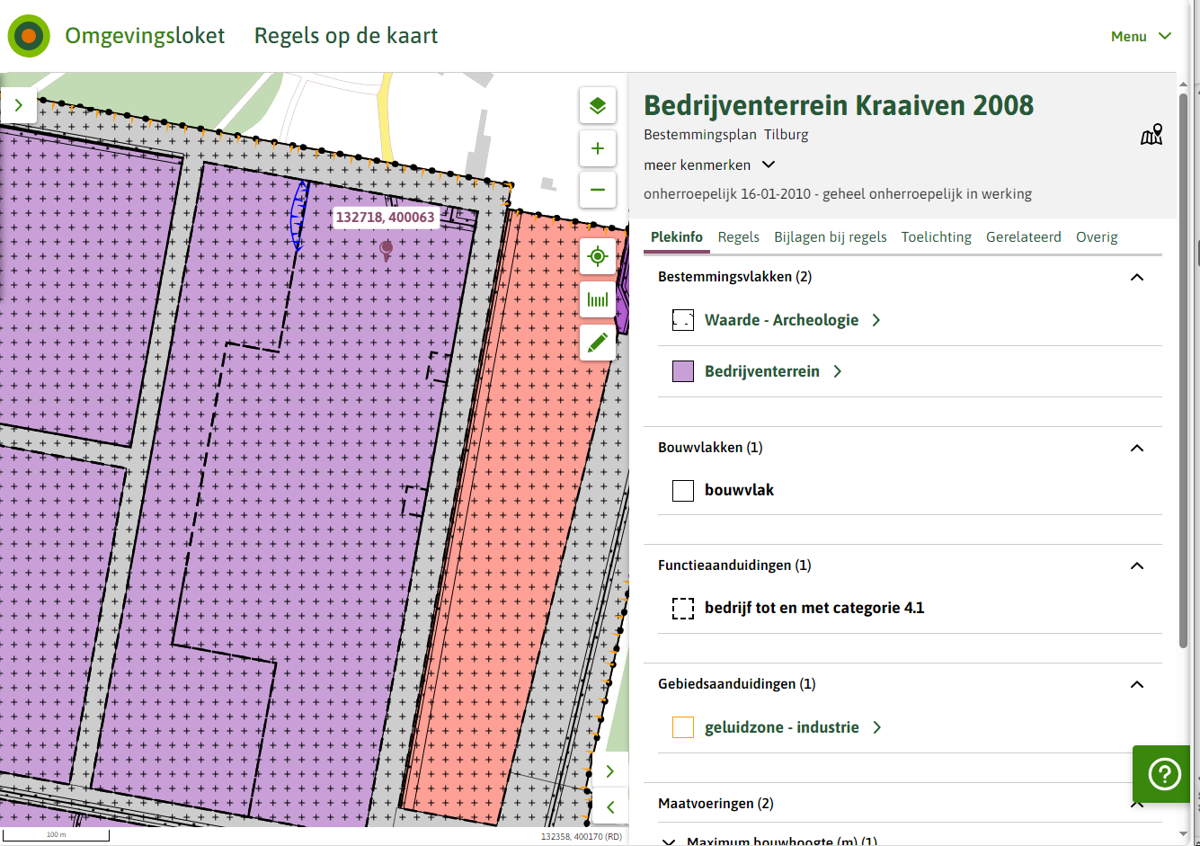
Regels op de kaart Kraaivenstraat 1 Tilburg

Slide 7
Snackfabriek en omgevingsplan: bruidsschat
Activiteit | Waar | Wat
Geluid van activiteiten | Bruidsschat § 22.3.4 | Voorschriften geluid
Trillingen van activiteiten | Bruidsschat § 22.3.6 | Voorschriften trillingen
Niet-industriële voedselbereiding | Bruidsschat § 22.3.15 | Informatieplicht, voorschriften geur en water kantine
Voedingsmiddelenindustrie | Bruidsschat § 22.3.16 | Voorschrift geur (alleen voor niet VP)

Slide 8
Snackfabriek en DSO
Vergunningcheck – Omgevingsloket
Keuze werkzaamheden
Vragenboom
Actie overzicht
Naar indienen

Slide 9
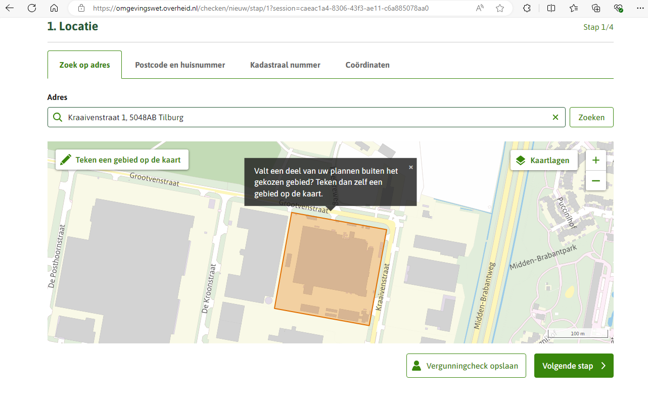
Vergunningcheck locatie kiezen

Slide 10
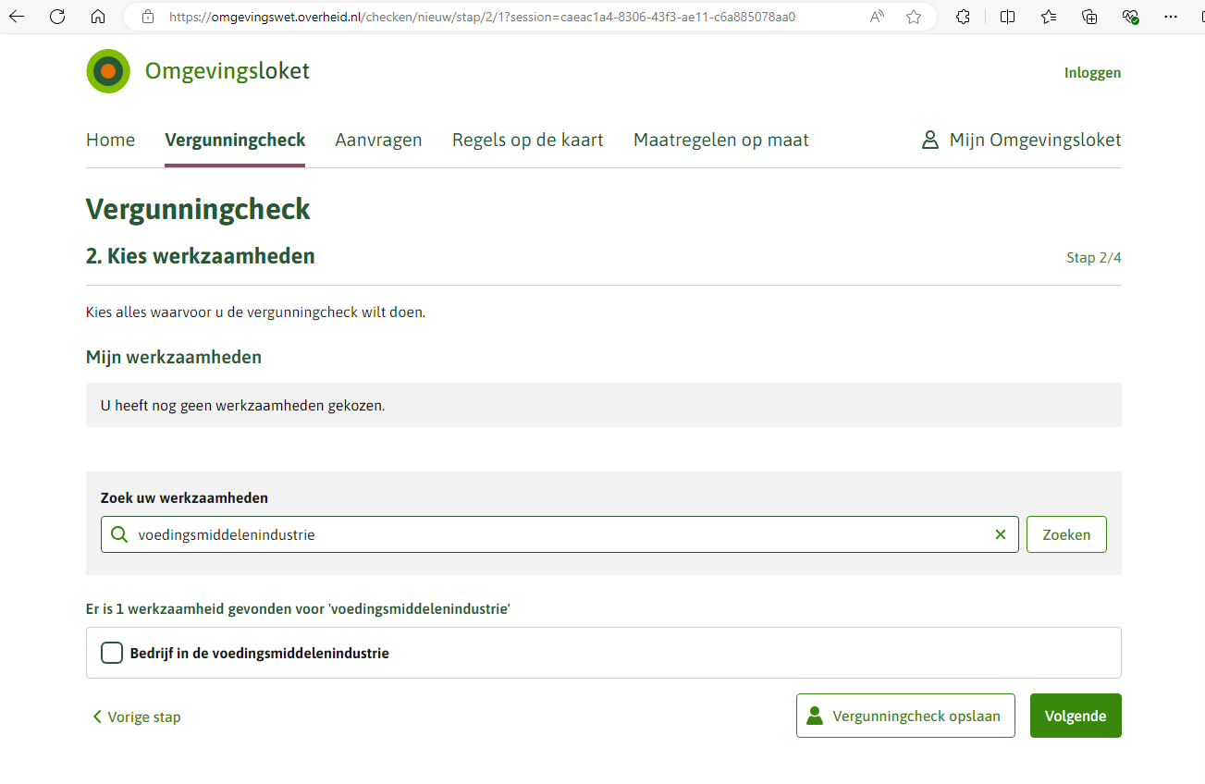
Vergunningcheck werkzaamheden kiezen

Slide 11
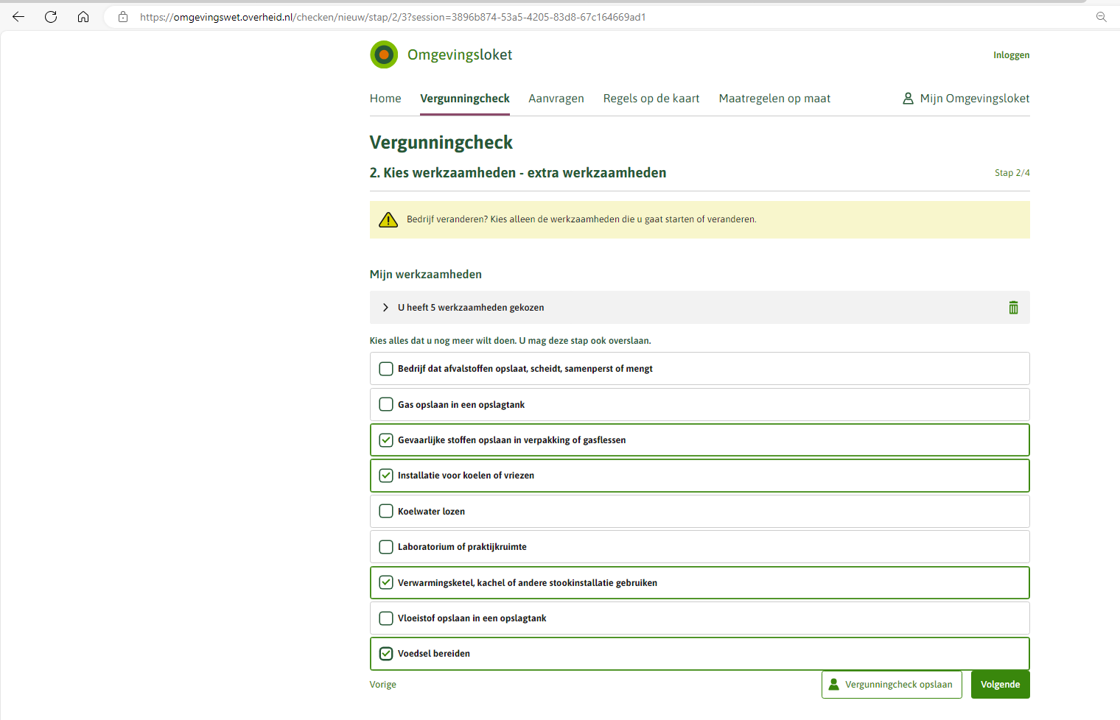
Vergunningchek aanvullende werkzaamheden

Slide 12
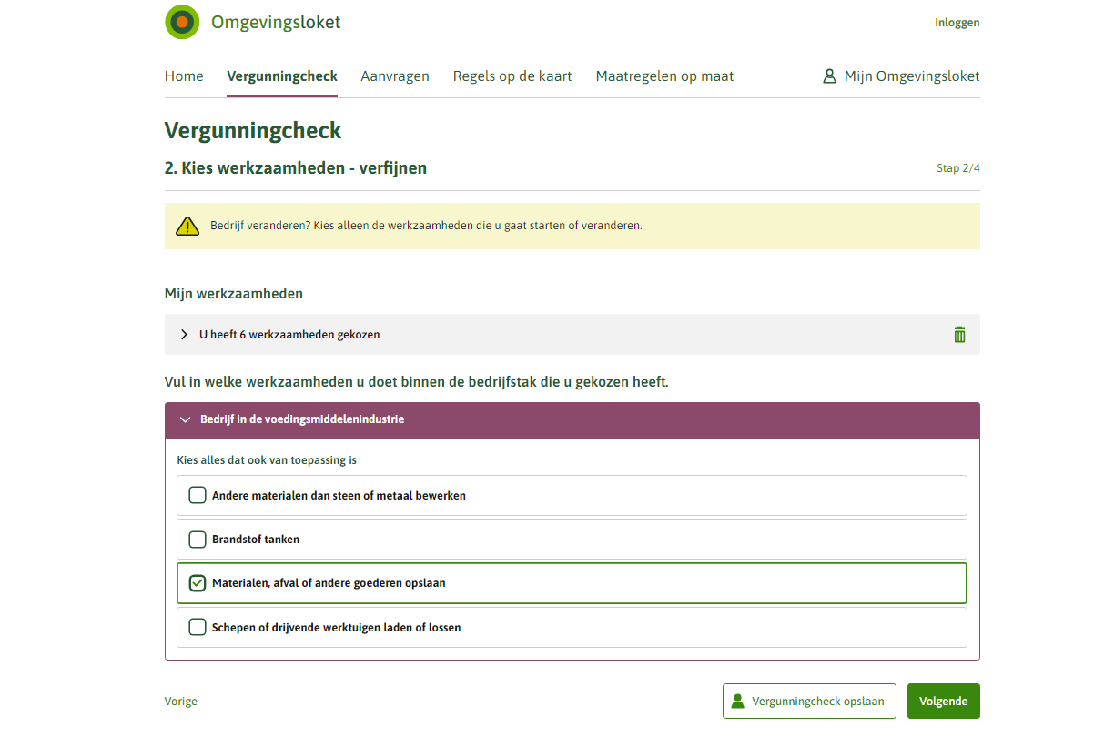
Vergunningcheck werkzaamheden verfijnen

Slide 13
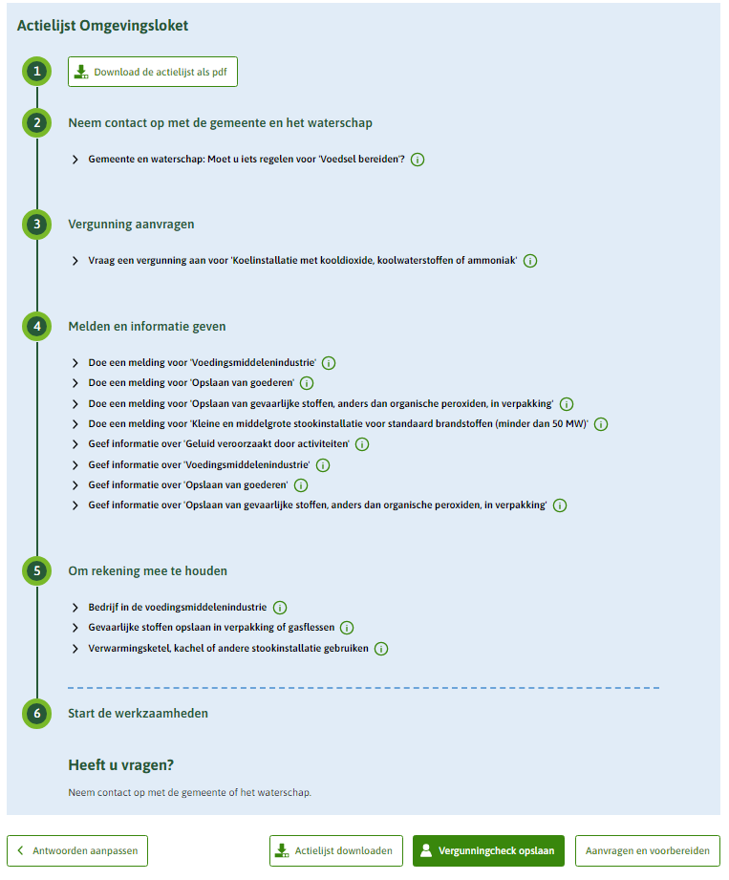
Vergunningcheck resultaten
Notes:
De meldingen vragen de gegevens uit hoofdstuk 4:
Voedingsmiddelen: locaties geuremissiepunten en overzicht spreiding lozing in vuilwaterriool
Opslaan goederen: geen documenten
Opslaan GS: Coördinaten GS gegevens per opslagplaats
Stookinstallatie: Gegevens (vermogen, soort en brandstof, 500 uur)
De informatieplichten vragen:
Voedingsmiddelen: begrenzing locatie activiteiten
Geluid veroorzaakt door activiteiten (gemeente): omschrijving aard omvang, start, tekeningen (22.61a) en geluidsonderzoek (22.60 Bruidsschat)
Opslaan van goederen: kaart bodembedreigende locaties par. 5.2.1 (eindonderzoek)
Opslaan GS: kaart bodembedreigende locaties uit par. 5.2.1 (eindonderzoek)

Slide 14
Bodem
Bal regelt bodembescherming, eindsituatieonderzoek en opruimplicht
Informatieplichten via paragraaf 5.2.1 Bal bij bodembedreigende activiteiten
Aandachtspunt: Nulsituatie
Nulsituatieonderzoek niet verplicht
Eigen verantwoordelijkheid bij keuze locatie
Beschikbare informatie: Wbb-beschikkingen, bodemkwaliteitskaart

Slide 15
Energie
Bal (par. 5.4.1) regelt verplichting treffen rendabele maatregelen en vierjaarlijkse informatie- en onderzoeksplicht
Eerstvolgende datum is 1 december 2027
Aandachtspunt: oprichting
Bij oprichting meteen rendabele maatregelen nemen
Opvragen informatie over te treffen maatregelen bij oprichting (kan via lijst erkende maatregelen)
Indien nodig bij maatwerkvoorschrift om onderzoek vragen
Notes:
Hoeft in principe niets bij het opstarten van de activiteit te zitten.

Slide 16
Externe veiligheid
Bal regelt opslaan gevaarlijke stoffen in verpakking (met meldingsplicht)
Beoordeling ammoniak koelinstallatie loopt via omgevingsvergunning
Bkl (art. 8.10) regelt rekening houden met PGS 13
Aandachtspunt: Veiligheidsafstanden
Bkl bijlage VII categorie B1: Afhankelijk van uitvoering 30 m of 65 m
Bij vergunning en in omgevingsplan afstand in acht nemen voor kwetsbare en zeer kwetsbare gebouwen en kwetsbare locaties
Beleidsuitgangspunt: afstand zo veel mogelijk binnen grens locatie

Slide 17
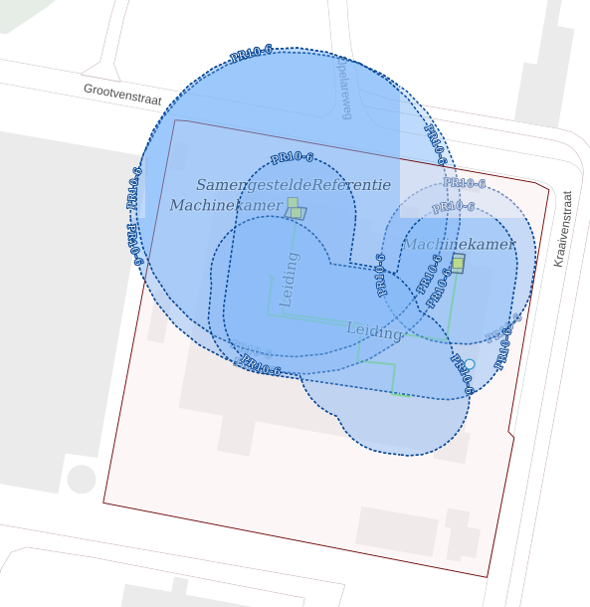
Externe veiligheid ATLAS leefomgeving

Slide 18
Geluid
Bruidsschat regelt geluidnorm op geluidgevoelige gebouwen: activiteit op bedrijventerrein (informatieplichten omvang en onderzoek bij nachttransport)
Geldt vanwege zonering ook op 50 m
Bij omzetting bruidsschat geluidnorm koppelen aan locatie?
Aandachtspunt: toets of activiteit aan norm voldoet
Eigen verantwoordelijkheid bij keuze locatie
Bevoegd gezag kan bij twijfel informatie opvragen over geluidproductie
Mogelijkheid om bij maatwerkvoorschrift om akoestisch onderzoek te vragen
Mogelijkheid om met maatwerkvoorschrift Bal extra maatregelen voor te schrijven
Notes:
22.48: op verzoek van bevoegd gezag verstrekken gegevens
Als ik meer dan 4 vrachtwagens in de nacht aangeef, moet er een geluidsonderzoek bij.
Mogelijkheid maatwerk is algemeen 22.45.

Slide 19
Geur
Bal vraagt om ligging geuremissiepunten bij melding (meldingsplicht voedingsmiddelen)
Bruidsschat regelt dat activiteit “geen nieuwe geurhinder” mag veroorzaken
Aandachtspunt: toets of activiteit aan eis voldoet
Eigen verantwoordelijkheid bij keuze locatie
Bevoegd gezag kan bij twijfel informatie opvragen over geurproductie
Mogelijkheid om bij maatwerkvoorschrift om geuronderzoek te vragen
Mogelijkheid om met maatwerkvoorschrift Bal extra maatregelen voor te schrijven
Bij omzetting bruidsschat wellicht informatieplicht voor voedingsmiddelenindustrie?
Notes:
22.210: nieuwe geurhinder
22.48: op verzoek van bevoegd gezag verstrekken gegevens

Slide 20
Lucht
Bal regelt emissieeisen, met name fijn stof, en verspreiding
Aandachtspunt: als er problemen zijn met luchtkwaliteit meer nodig
In de eerste plaats eisen stellen in omgevingsplan (omgevingswaarde?)
Bevoegd gezag kan bij twijfel informatie opvragen over emissie fijn stof
Mogelijkheid om bij maatwerkvoorschrift om luchtkwaliteitsonderzoek te vragen
Mogelijkheid om met maatwerkvoorschrift Bal extra maatregelen voor te schrijven
Notes:
22.48: op verzoek van bevoegd gezag verstrekken gegevens
22.45 maatwerk

Slide 21
Water
Bal regelt voorkeursroute lozing vuilwaterriool, maatregelen voor lozing en verbod op biologische zuivering; omvangrijke BZV lozing in melding
Informatieplicht voedingsmiddelen spreiding lozingen
Aandachtspunt: effect op de zuivering van rioolwater
Bij omvangrijke lozing contact met waterschap
Als bedrijf vraagt om maatwerkvoorschrift om afvalwater biologisch te zuiveren contact met waterschap
Notes:
Staat in par. 4.28 Bal.

Slide 22
Eerste variant: BOPA
Stel: Bestemmingsplan staat op de locatie een dergelijk bedrijf niet toe
Bedrijf vraagt omgevingsvergunning buitenplanse omgevingsplanactiviteit aan
Beoordeling volgens Bkl:
Beoordeling met oog op evenwichtige toedeling van functies aan locaties
Regels hoofdstuk 5 van overeenkomstige toepassing, in ieder geval:
Geluid en geur aanvaardbaar
In acht nemen 10⁻⁶ bij activiteiten in bijlage VII
In acht nemen omgevingswaarden luchtkwaliteit

Slide 23
BOPA en thema’s
Beoordeling geluid, geur en (indien nodig) luchtkwaliteit lopen mee
Als de BOPA ook ziet op de ammoniak koelinstallatie ook check op veiligheidsafstanden
Bevoegd gezag kan bij aanvraag verzoeken om informatie over voldoen aan regels omgevingsplan
Indien nodig via BOPA afwijken van deze regels
Let op: voorschrijven maatregelen blijft maatwerkvoorschrift Bal

Slide 24
Tweede variant: ippc-installatie
Stel: bedrijf produceert 500 ton per dag, dan ippc-installatie met omgevingsvergunning MBA
Ippc-installatie omvat de ammoniak koelinstallatie
Verandering algemene regels:
Geen algemene regels proces, eisen hieraan in vergunning
Modules emissies in de lucht en ZZS gaan gelden
Geen geurvoorschrift bruidsschat
Bij aanvraag nulsituatieonderzoek bodem
Bij aanvraag kan bevoegd gezag vragen om informatie over energie, geluid, geur en luchtkwaliteit
Indien nodig kunnen maatregelen in vergunningvoorschrift vastgelegd
Let op: afwijken omgevingsplan kan niet via deze procedure!

